Slide 1




Infrastructure
Journées CPER P2IO – 23 Janvier 2018
Imagerie et Modélisation
en Neurobiologie et Cancérologie

Slide 2

LE PROJET PRAE
  Installation pluridisciplinaire de R&D à ORSAY autour d’un accélérateur d’électrons
  Porté par 3 laboratoires : LAL, IPNO, IMNC
  Responsable scientifique : Sergey Barsuk (LAL)
  4 axes de développement
    2 Phases :
      Phase A (2016-2021) : 70 MeV
      Phase B (à partir de 2021) : 140 MeV
    Financements :
  Labex P2IO : Equipements, 3 ans PostDoc
  SESAME Ile de France : Equipements
  CNRS : 1 an PostDoc
  CPER : Infrastructure
WP4: Accélérateur
Ligne directe
Ligne directe
Ligne déviée
WP1: Physique nucléaire
WP2: Radiobiologie
WP3: R&D détecteurs

Slide 3
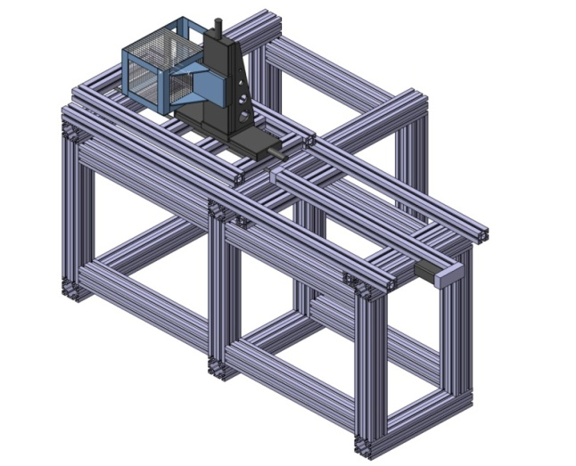
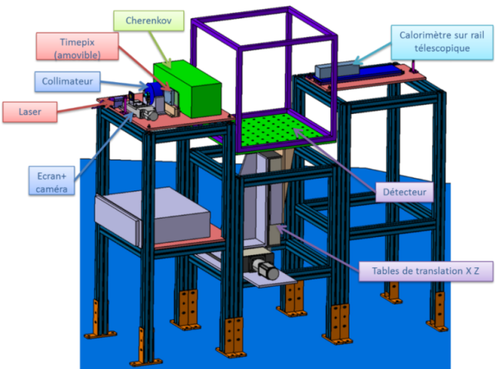
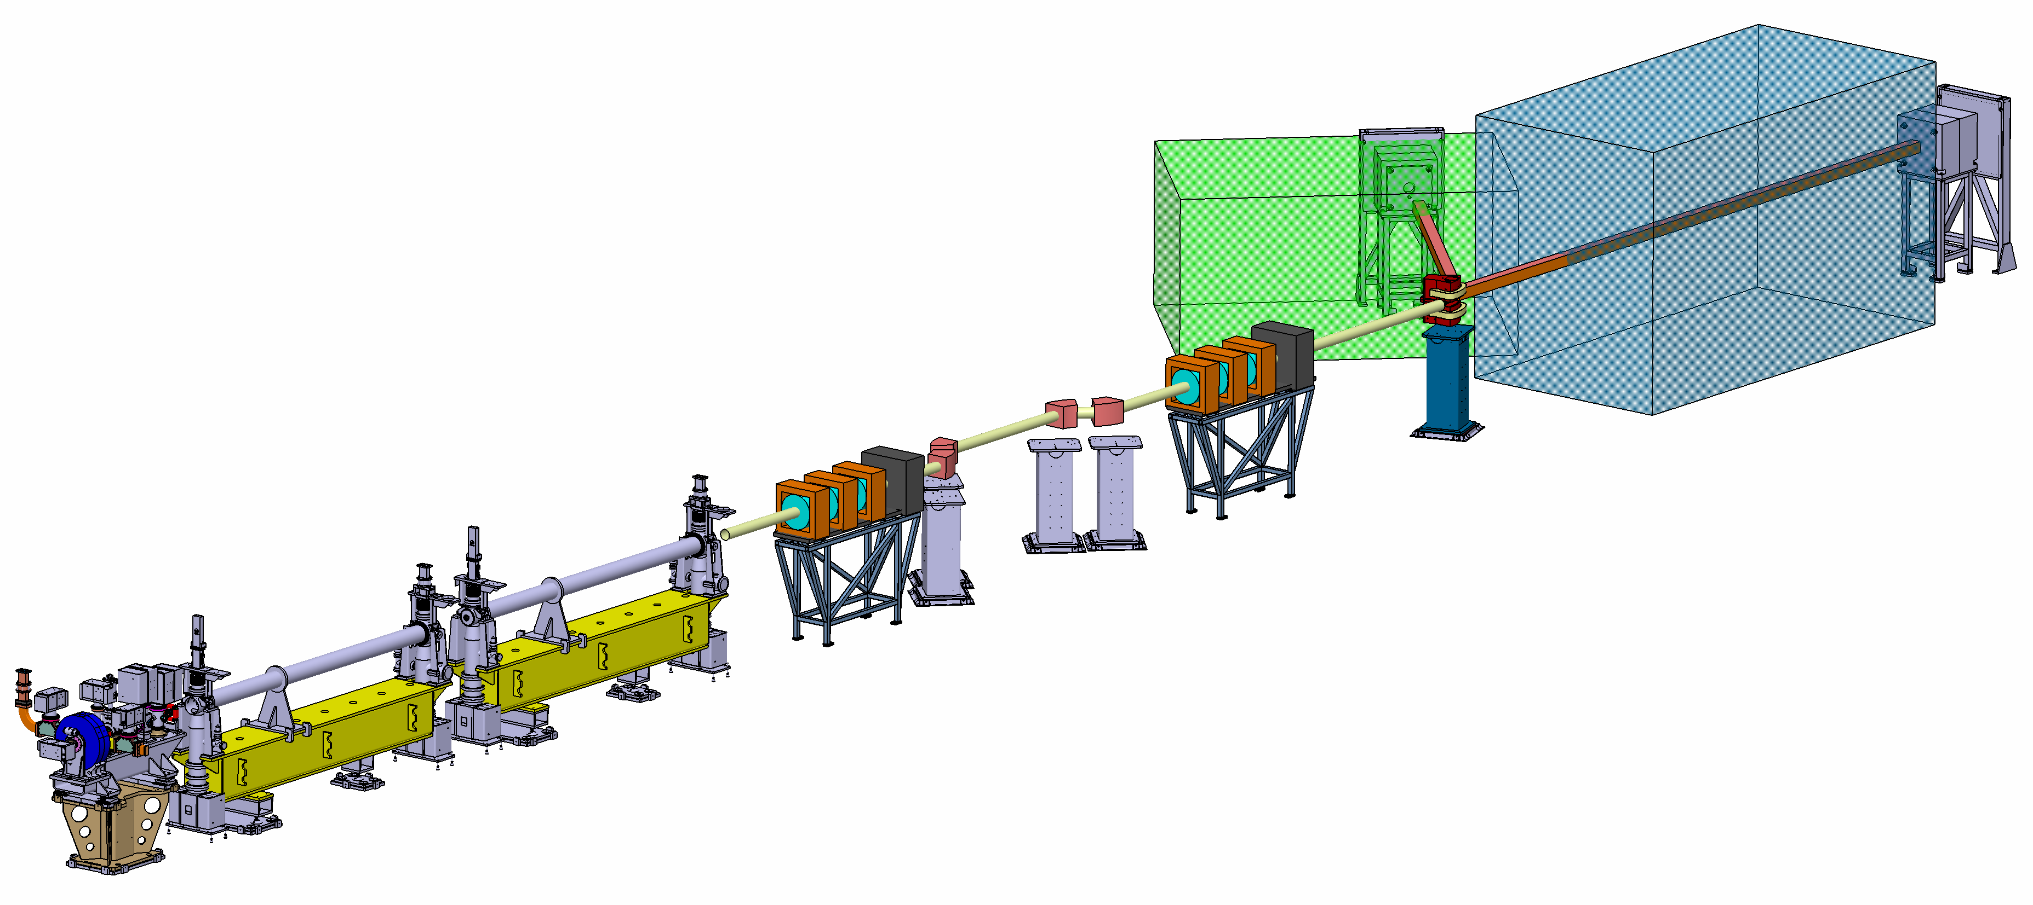
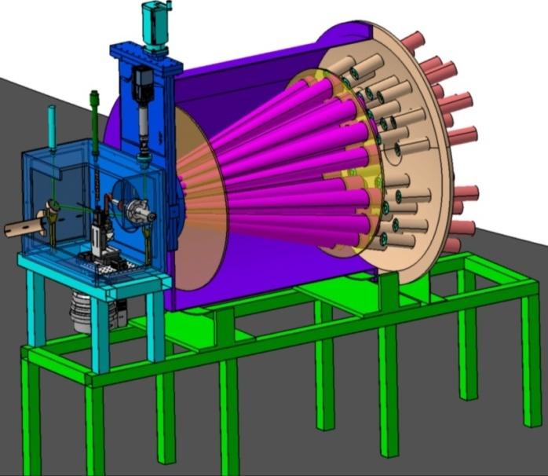
LA MACHINE PRAE
Plateforme radiobiologie
Plateforme R&D détecteurs
Expérience ProRad
Accélérateur d’électrons 140 MeV
Accélérateur classé ″Accélérateur industriel ″ selon la Norme NF M62 105
    Rappel : INB quand Energie > 50 MeV et Puissance > 1 kW
    PRAE : Energie max = 140 MeV avec Puissance = 14 W

Slide 4
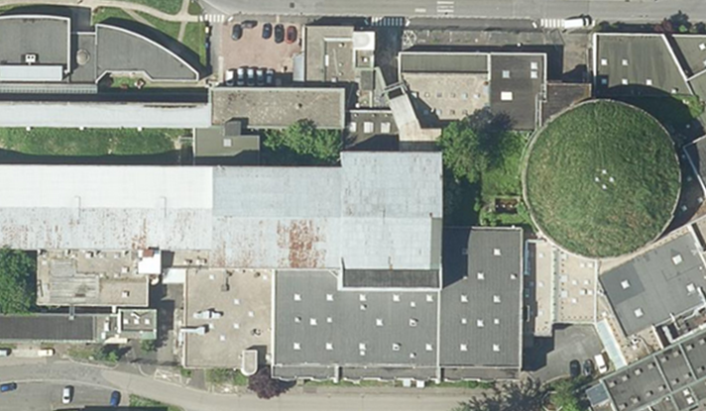
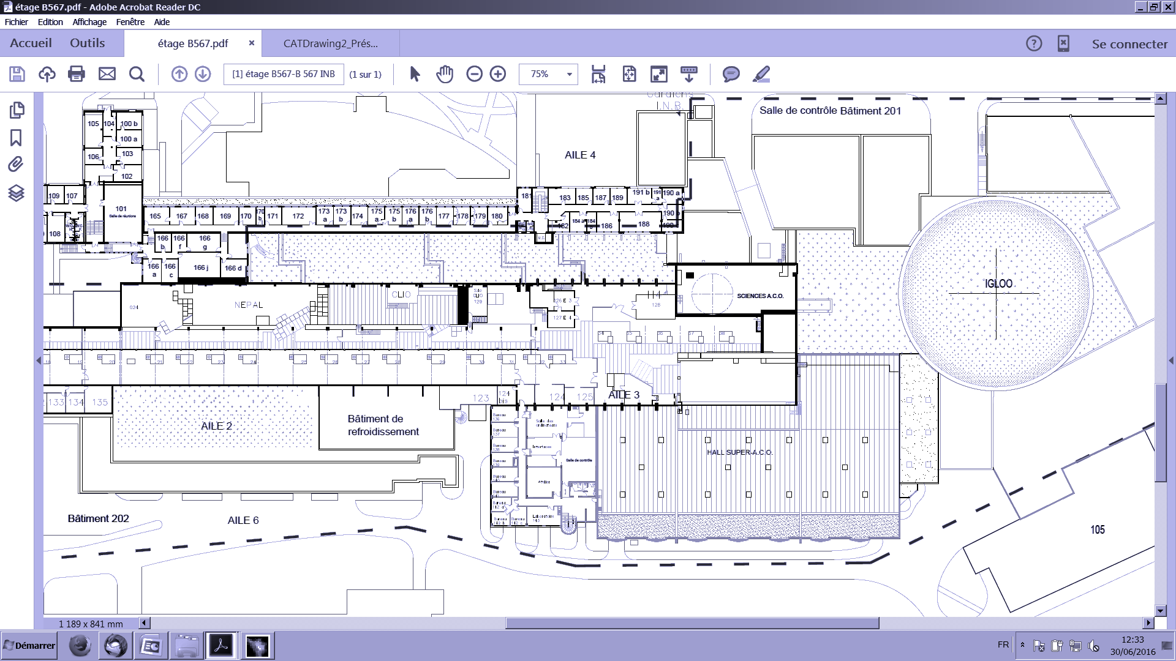
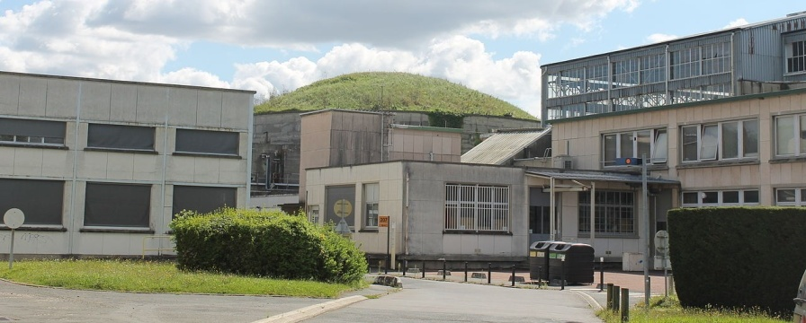
LE SITE
Sur le campus d’Orsay, bâtiment 201 de l’Université Paris-Sud, dans une zone ayant abritée l’ancien accélérateur linéaire du LAL : « Chapeau de gendarme »
Proche des installations ThomX (Source de rayons X très intense et compacte) et Andromède (Instrument d’analyse par spectrométrie de masse de nano-objets sur une surface)
Nous sommes ici
SCIENCES ACO museum
IGLOO
ThomX
Andromède
PRAE
HALL SUPER-ACO

Slide 5
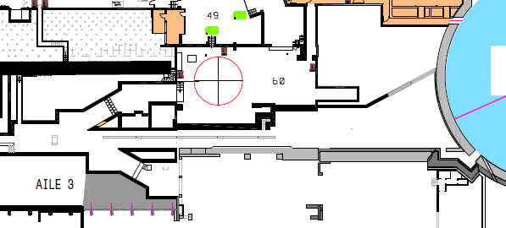
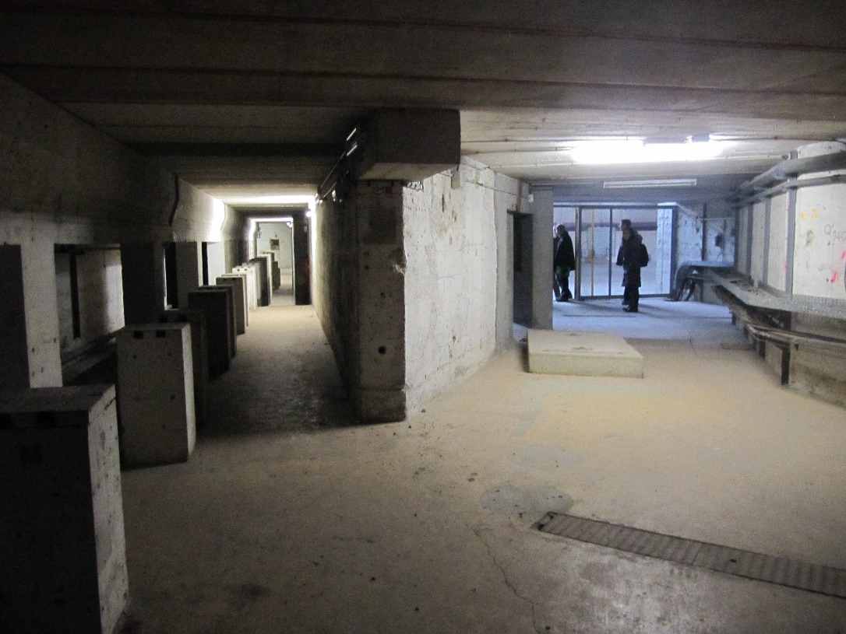
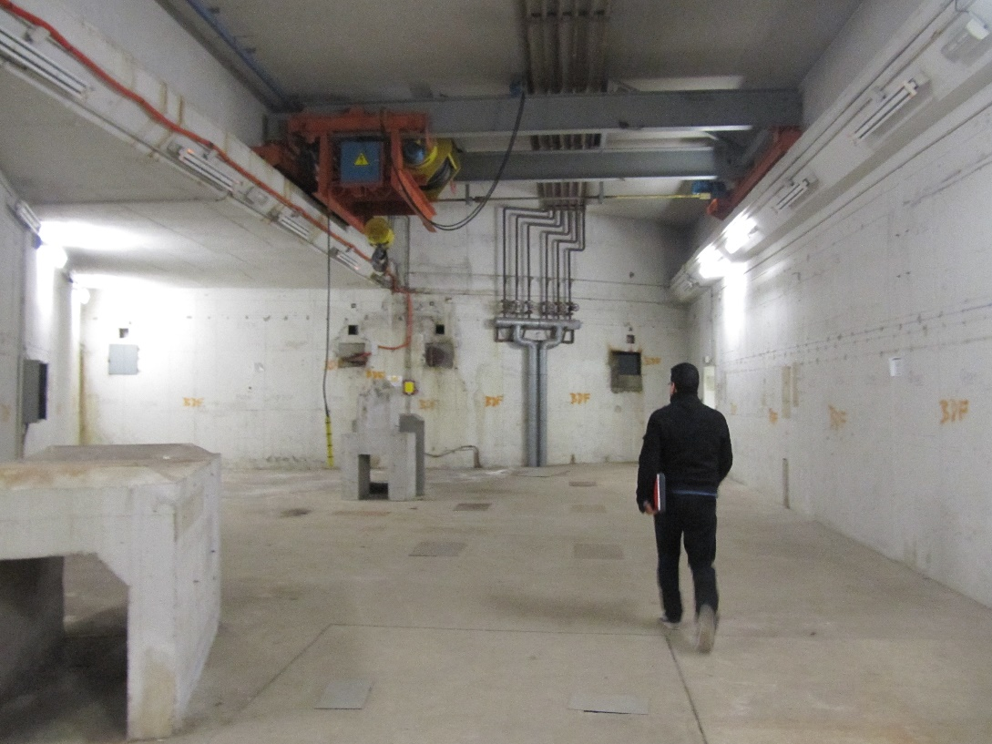
LE SITE
SCIENCES ACO
Salle P. MARIN
ACO
Section accélératrice
R&D détecteurs
Radiobiologie
Physique nucléaire
RF gun
16m
29m
HALL SUPER-ACO
Accélérateur phase A
Accélérateur phase B

Slide 6
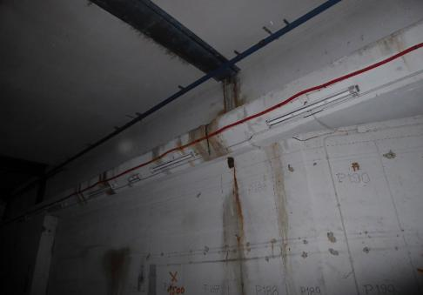
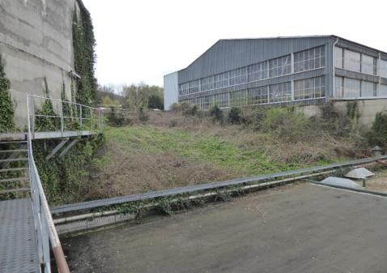
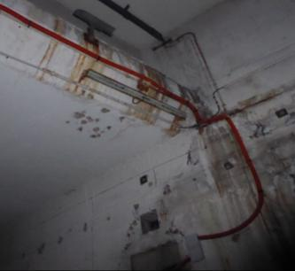
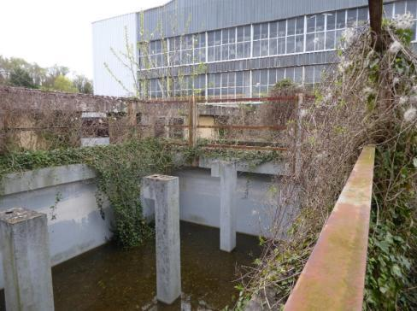
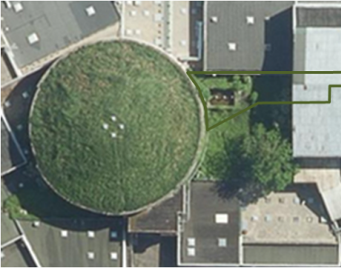
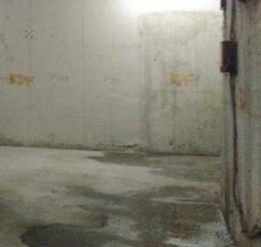
ETAT DES LIEUX : Le « Chapeau de gendarme »
  Bâtiment datant des années 50 ➔ Travaux de réhabilitation (étanchéité, électricité, …)
Infiltrations d’eau ➔ Disjonction des équipements électriques et présence de flaques d’eau
  Déblaiement et évacuation de la terre : à faire au dessus et autour de la zone CdG
  Diagnostique
  Traitement des ruines d’une ancienne tour de refroidissement
  Réfection de l’étanchéité
Flaques d’eau

Slide 7
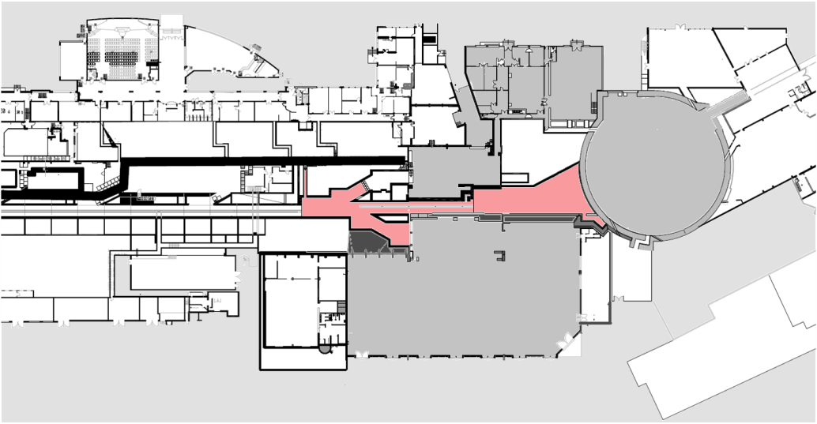
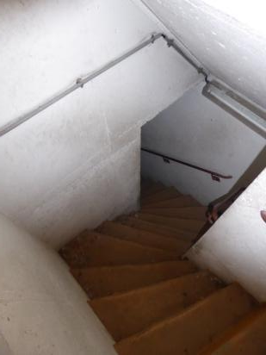
ETAT DES LIEUX : Les accès
  Accès limités en raison des installations existantes ➔ Création d’accès
Pour le personnel :
RUE AMPERE
SCIENCES ACO
IGLOO
Passage par le laboratoire CLIO
HALL SUPER ACO
Passage par le hall Super-ACO
Pour les équipements :
RUE AMPERE
SCIENCES ACO
IGLOO
HALL SUPER ACO
Passage par le hall Super-ACO

Slide 8
ETAT DES LIEUX : Les infrastructure techniques et salles à proximité
  Pas d’infrastructures techniques ➔ A créer
Poste Haute tension
Groupe de refroidissement
Cabine laser
Salle de contrôle
Baies électroniques
Salle de préparation (radiobiologie)
RUE AMPERE
SCIENCES ACO
IGLOO
HALL SUPER ACO
L’aménagement dans les murs existants conduit à une grande dispersion des équipements
complique l’aménagement des servitudes
incompatible avec les besoins en radiobiologie (Plateforme proche de la salle de préparation)

Slide 9
PROPOSITION D’INSTALLATION
  Bilan sur l’état des lieux du site :
    Travaux de réhabilitation (étanchéité, électricité, …)
    Création d’accès
    Réalisation d’infrastructures techniques
Nouvel édifice (à la place de la butte de terre)
Salle de contrôle
Salle de préparation
Cabine laser
Baies électroniques
Groupe de refroidissement
Des accès directs vers le chapeau de gendarme
HALL SUPER-ACO
Machine PRAE
HALL LINAC
IGLOO
Nouvel accès de la rue Ampère
Aménagement d’un couloir de circulation autour du Musée Sciences Aco
MUSEE SCIENCES ACO
Rue Ampère

Slide 10
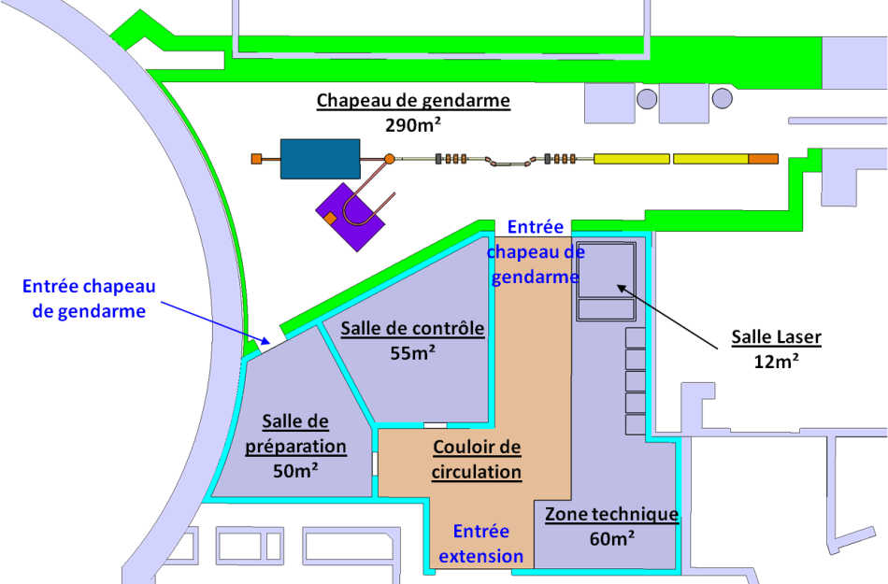
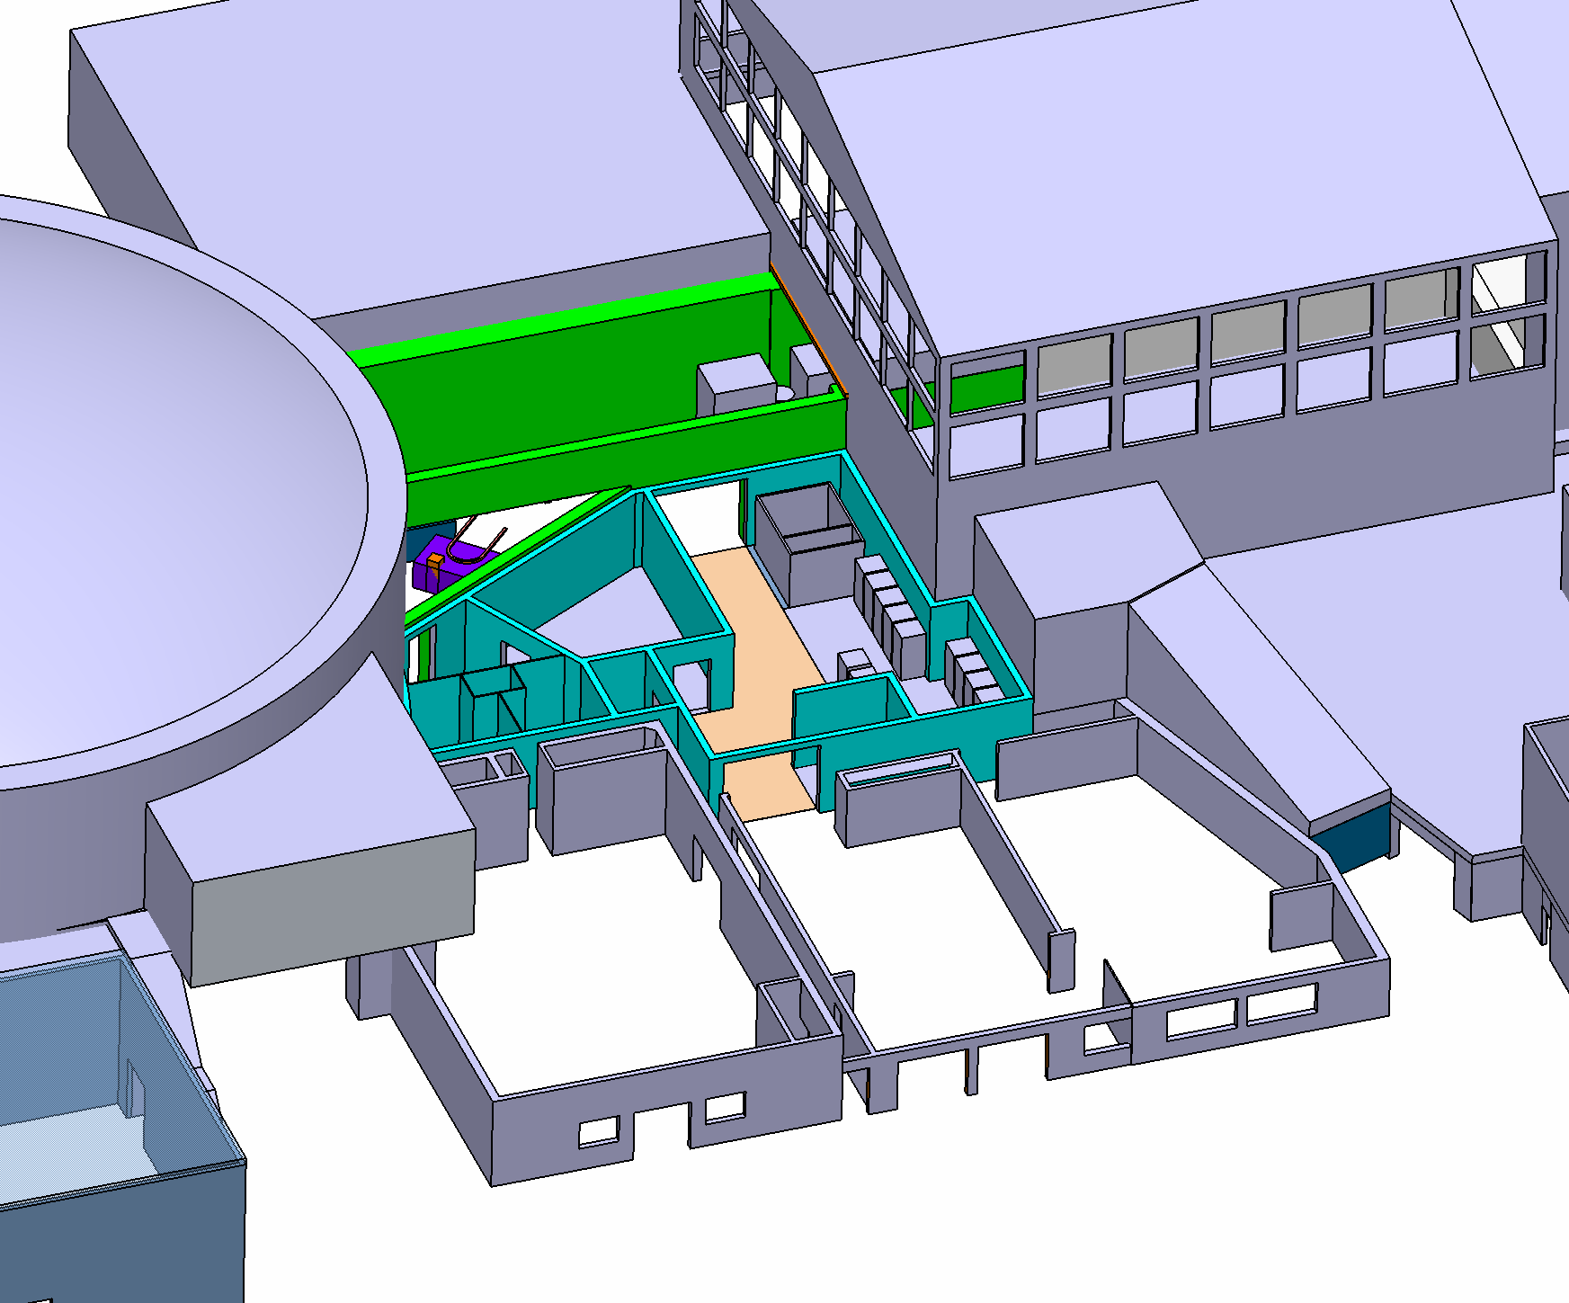
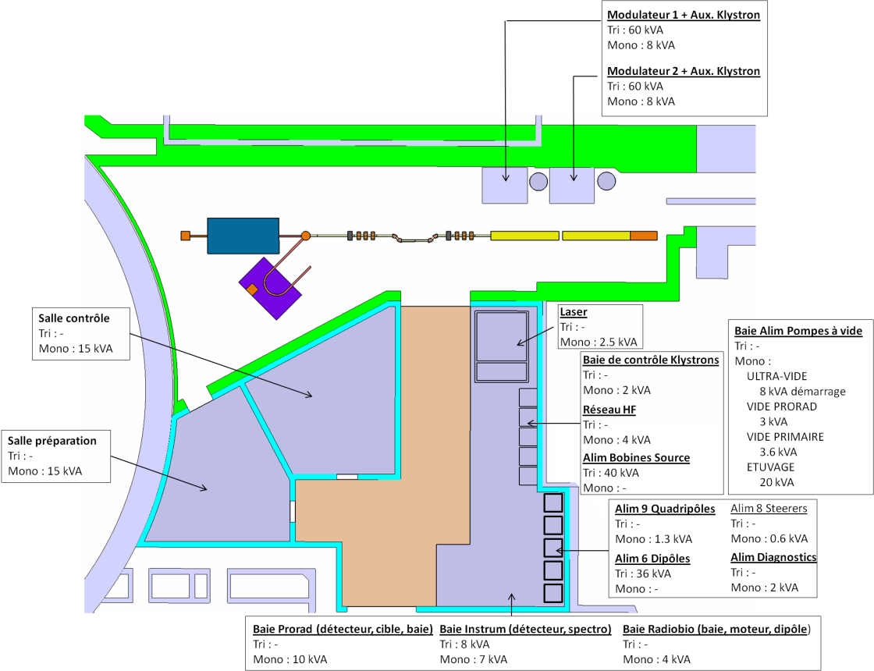
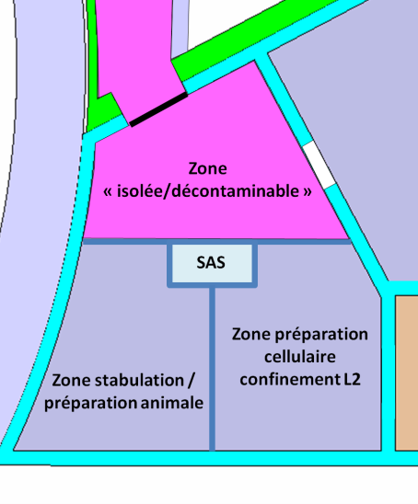
PROGRAMMATION DES TRAVAUX
Demande d’étude de programmation des travaux (en cours)
Travaux préalables
Infrastructure techniques et réhabilitation
Construction de l’extension
Suggestion d’implantation dans l’extension
Définition des besoins en électricité, eau, ventilation, … à partir de la dernière définition de la machine PRAE
Détail sur salle de préparation
Enveloppe budgétaire : 1.5 M€

Slide 11
PLANNING INFRASTRUCTURE
2016 |  | 2017 |  |  |  | 2018
T3 | T4 | T1 | T2 | T3 | T4 | T1 | T2 | T3 | T4
Etudes préliminaires
10 mois
Relevés topographiques
11 mois
Etudes de programmation
16 mois
Etudes de programmation
Préparation cahier des charges
Appel d’offre
Programme et faisabilité (jusqu’au niveau APS)
Marché MOE
3 mois
Missions MOE : au plus tôt Janvier 2019

Slide 12
PLANNING INFRASTRUCTURE
09/2019 Début Travaux
03/2020 Début construction extension
05/2020 Début installation dans CdG
2019 |  |  |  | 2020 |  |  |  | 2021
T1 | T2 | T3 | T4 | T1 | T2 | T3 | T4 | T1 | T2 | T3 | T4
Etudes (APD,PRO/DCE)
8 mois
Travaux préalables
Terrassement (butte de terre)
Ouverture des accès (CdG, Musée)
Réfection toiture et façades
Infras techniques & réhabilitation
Réhabilitation Hall Linac
Poste HT + TGBT
Système de refroidissement
Serrurerie
Réhabilitation CdG
Construction extension
Salle contrôle
Salle préparation
Local technique
Salle laser
Aménagement accès autour du musée Sciences Aco

